Slide 1
আসসালামু আলাইকুম

Slide 2
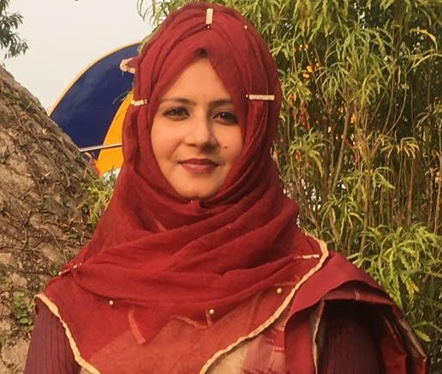
উম্মে হাবিবা আক্তার
প্রভাষক (সমাজবিজ্ঞান)
বওলা ডিগ্রি কলেজ
ফুলপুর , ময়মনসিংহ

Slide 3
শ্রেণি-একাদশ
বিষয়ঃ সমাজবিজ্ঞান প্রথম পত্র
অধ্যায়ঃ প্রথম(সমাজবিজ্ঞানের উৎপত্তি ও বিকাশ)
পাঠঃ সমাজবিজ্ঞান

Slide 4
শিখনফল
এ পাঠ শেষে শিক্ষার্থীরা-
সমাজবিজ্ঞানের শাখা সম্পর্কে বলতে পারবে।
সামাজিক বিজ্ঞানের অন্যান্য শাখার সাথে সমাজবিজ্ঞানের সম্পর্ক বিশ্লেষণ করতে পারবে।

Slide 5
সমাজবিজ্ঞানের শাখা
ঐতিহাসিক সমাজবিজ্ঞান
সামাজিক জনবিজ্ঞান
সামাজিক পরিসংখ্যান
রাজনৈতিক সমাজবিজ্ঞান
চিকিৎসা সমাজবিজ্ঞান
গ্রামীণ ও নগর সমাজবিজ্ঞান

Slide 6
পরিবেশ সমাজবিজ্ঞান
পরিবার সমাজবিজ্ঞান
শিল্প সমাজবিজ্ঞান
আইনের সমাজবিজ্ঞান
সাহিত্যের সমাজবিজ্ঞান
সাংস্কৃতিক সমাজবিজ্ঞান
শিক্ষার সমাজবিজ্ঞান
ধর্মের সমাজবিজ্ঞান
অপরাধবিজ্ঞান
সামাজিক মনোবিজ্ঞান

Slide 7
সামাজিক বিজ্ঞানের অন্যান্য শাখার সাথে সমাজবিজ্ঞানের সম্পর্ক

Slide 8
সামাজবিজ্ঞান দর্শন
সামাজ সেবা
শিক্ষা
জনবিজ্ঞান
রাষ্ট্রবিজ্ঞান
সামাজবিজ্ঞান
সামাজ মনোবিজ্ঞান
আইন
সামাজিক নৃবিজ্ঞান
অর্থনীতি

Slide 9
সমাজবিজ্ঞান এবং রাষ্ট্রবিজ্ঞান
সমাজবিজ্ঞান ও সমাজকল্যাণ
সমাজবিজ্ঞান ও নৃবিজ্ঞান

Slide 10
সমাজবিজ্ঞান ও ইতিহাস
সমাজবিজ্ঞান ও সমাজ-মনোবিজ্ঞান
সমাজবিজ্ঞান ও অর্থনীতি

Slide 11
একক কাজ
একটি উদাহরণের মাধ্যমে সমাজবিজ্ঞান ও সমাজকল্যাণের সম্পর্ক উপস্থাপন কর।

Slide 12
নিচের ছকটি লক্ষ্য কর ও প্রশ্নগুলোর উত্তর দাও
socius
logos
সমাজ
জ্ঞান ও বিজ্ঞান
?

Slide 13
(ক) সমাজবিজ্ঞানের জনক কে?
(খ) “সমাজবিজ্ঞান সমাজের পূর্ণাঙ্গ পাঠ”-বুঝিয়ে দাও।
(গ) প্রদত্ত ছকচিত্রের ‘?’ চিহ্নিত স্থানটিতে কোন বিষয়কে নির্দেশ করে ? ব্যাখ্যা কর।
(ঘ) মানবজীবনের প্রতিটি ক্ষেত্রে উক্ত বিষয়ের জ্ঞান অপরিহার্য-বিশ্লেষণ কর।

Slide 14
বাড়ির কাজ
সমাজবিজ্ঞানের সাথে ওতপ্রোতভাবে সম্পর্কিত ৫টি শাস্ত্র সংক্ষিপ্ত পরিচিত বর্ণনা কর।

Slide 15
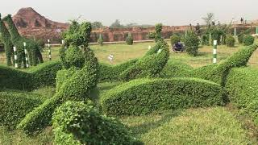
আল্লাহ হাফেজ

